Slide 1
计算机网络-串讲
重庆大学计算机学院
2017年12月

Slide 2
Grading and Schedule
Final Exam | 50%
Midterm Exam | 10%
Assignments and Class Participation | 10%
Projects | 10%
Experiments | 20%
Five assignments
Two or three seminar classes
Two projects
Four experiments

Slide 3
目录
1 计算机网络基本原理---计算机网络体系结构
2 计算机网络主要协议

Slide 4
1.1 计算机网络的分层模型(1)
(1) 计算机网络面临的问题
1) 计算机分布在不同物理位置；
2) 计算机使用的操作系统不统一
3) 需要在不同媒介上进行信息传输
(2) 解决办法：分层

Slide 5
1.1 计算机网络的分层模型(2)
(3) 分层的优点
    各层之间是独立的.
    灵活性好.任何层变化，只要层间接口不变。
    结构上可分割
    易于实现和维护
    有利于标准化

Slide 6
1.2 计算机网络体系结构的基本原理
1.2.1 计算机网络体系结构的基本概念
1.2.2 计算机网络协议基本概念
1.2.3 计算机网络体系结构的基本原理
1.2.4 OSI模型
1.2.5 TCP/IP协议体系

Slide 7
1.2.1 计算机网络体系结构的基本概念(1)
（1）定义
计算机网络的分层体系结构及其各层的协议的集合

Slide 8
1.2.2 计算机网络协议基本概念
(1) 定义：
为进行网络中的数据交换而建立的规则、标准或约定。
(2)三要素：
  语法：数据与控制信息的结构或格式。
  语义：对格式的解释，需要发出何种控制信息，完成何种动作，作出何种响应。
  同步：事件的实现顺序。
(3)协议的表现形式
  形式化描述；
  程序代码；(含对外接口)

Slide 9
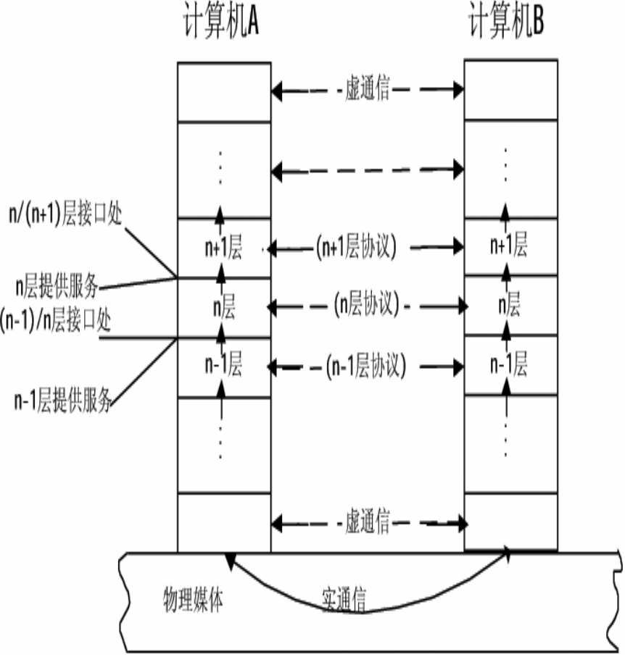
1.2.3 计算机网络体系结构的基本原理(1)
（1）与每个层次相关的基本概念
1) (N)实体：某层中
2) (N)协议：通信双方的同层间
3) (N)服务：同一系统,相邻两层
下对上
4) (N)接口：同一系统，相邻两层
形成两大基本关系：
1) 服务与接口的关系；
2) 服务和协议的关系。
计算机网络的体系结构模型

Slide 10
1.2.3 计算机网络体系结构的基本原理(2)
(N)实体:(N)层中任何可发送或接受信息的软件进程或硬件设备
(N)协议:两个对等实体间进行通信所遵循的规则集合
(N)服务:下层向上层提供的支持(服务)（功能）
(N)接口:上下层间交换信息的方式 （接口）

Slide 11
1.2.3 计算机网络体系结构的基本原理(3)
（2）与服务有关的概念
1) 服务类别
面向连接的服务；
无连接的服务；
2) 服务的实现
服务原语

Slide 12
1.2.3 计算机网络体系结构的基本原理(4)
3) 面向连接的服务
  链路建立；
  数据传输；
  连接释放；
需要两个对等实体都是活动的(Active)
4) 面向无连接的服务
数据传输;
接收对等实体不需要是活动的

Slide 13
1.2.3 计算机网络体系结构的基本原理(5)
（3）接口与服务的关系
服务访问点SAP：
在同一系统中相邻两层的实体进行交互(即交换信息)的地方，通常称为服务访问点
服务访问点SAP是一个抽象的概念，它实际上就是一个逻辑接口
SAP (Service Access Point)
(N+1)实体1
(N)用户
(N+1)实体2
(N)用户
N+1层
SAP
(N+1)/(N)接口
(N)实体1
服务提供者
(N)实体2
服务提供者
N层

Slide 14
1.2.3 计算机网络体系结构的基本原理(10)
ICI:接口控制信息
PDU:协议数据单元
IDU:接口数据单元
SDU:服务数据单元
PCI:协议控制信息
(N+1)ICI
(N+1)PDU
(N+1)IDU
N+1层
ICI
(N)PCI
(N)SDU
N层
(N)PCI
(N+1)PDU
(N)ICI
(N)PDU
(N)ICI
(N)PDU
(N)IDU

Slide 15
1.2.3 计算机网络体系结构的基本原理(13)
计算机A
Data
Data
计算机B
5
H₅
Data
H₅
Data
5
4
H₄
H₅
Data
H₄
H₅
Data
4
3
H₃
H₄
H₅
Data
H₃
H₄
H₅
Data
3
2
2
H₂
H₃
H₄
H₅
Data
H₂
H₃
H₄
H₅
Data
1
1
H₁
H₂
H₃
H₄
H₅
Data
H₁
H₂
H₃
H₄
H₅
Data
物理传输介质

Slide 16
1.2.3 计算机网络体系结构的基本原理(14)
（4）服务和协议的关系
1) 服务
      每层向上层提供的一组原语
      定义两层间的接口
2) 协议
      对等实体间的通信规则
      实体利用协议实现服务
3) 协议栈
同一系统内各层协议的集合

Slide 17
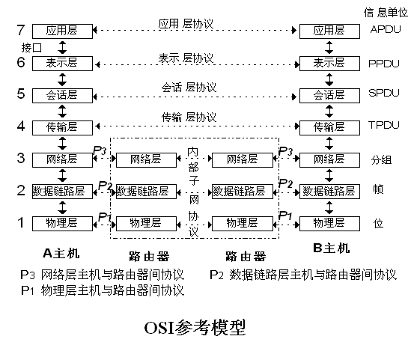
1.2.4 OSI参考模型(1)

Slide 18
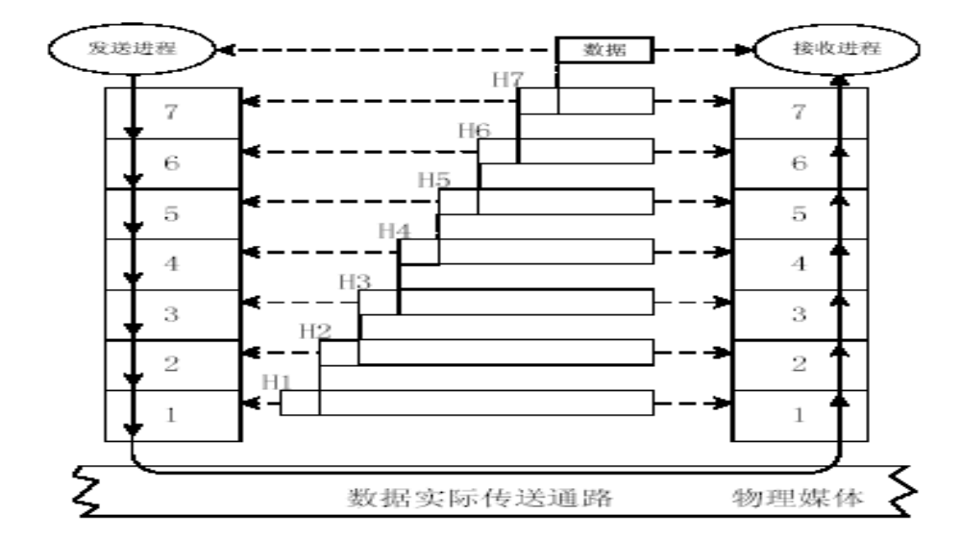
1.2.4 OSI参考模型(2)

Slide 19
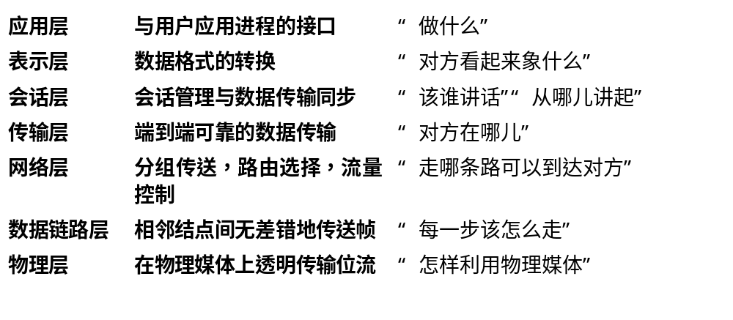
1.2.4 OSI参考模型(3)
各层功能：

Slide 20
1.2.4 OSI参考模型(4)
(1) 物理层 (Physical Layer)
① 二进制在线路上的表示和传输二进制“位”信号，即“透明”地传送比特流，数据单位是比特(Bit)
② 指定传输方式的要求
③ 当建立、维护与其他设备的物理连接时，提供需要的机械、电气、功能特性和规程特性

Slide 21
1.2.4 OSI参考模型(5)
(2) 数据链路层 (Data link Layer)
无差错地传送以帧为单位的数据，具体为：
① 数据链路的建立、维护与释放链路的管理工作。
② 将传输数据增加的同步信息、校验信息及地址信息封装成数据帧。
③ 数据帧传输顺序的控制。
④ 差错检测与控制。
⑤ 数据流量控制

Slide 22
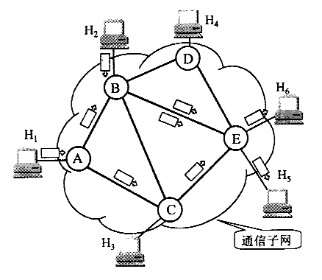
1.2.4 OSI参考模型(6)
(3) 网络层 (Network Layer)
目的：节点间通信
功能：
① 寻址
② 路由选择
③ 拥塞控制
数据单位：分组（包）
数据
链路层
网络层
传输层

Slide 23
1.2.4 OSI参考模型(7)
(4) 传输层 (运输层,Transport Layer)
目的：为进程通信提供支持；
功能：
① 分割和重组报文。
② 提供可靠的端到端的服务。
③ 传输层的流量控制。
④ 提供面向连接的和无连接数据的运输服务
传输单位：报文段(message segment)

Slide 24
1.2.4 OSI参考模型(8)
(5) 会话层 (Session Layer)
会话层完成的主要功能如下：
① 允许用户在设备之间建立、维持和终止会话
② 管理会话
③ 使用远程地址建立连接

Slide 25
1.2.4 OSI参考模型(9)
(6) 表示层 (Presentation Layer)
表示层完成的主要功能有：
① 对数据编码格式进行转换。
② 数据压缩与恢复。
③ 建立数据交换格式。
④ 数据的安全与保密。
⑤ 其他特殊服务。
数据编码

Slide 26
1.2.4 OSI参考模型(10)
(7) 应用层 (Application Layer)
应用层完成的主要功能如下：
① 作为用户应用程序与网络间的接口
② 使用户的应用程序能够与网络进行交互

Slide 27
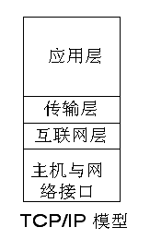
1.2.5 TCP/IP协议体系结构(1)
TCP/IP 体系结构
应用层：DNS、TELNET、SMTP、FTP、HTTP...
传输层：与OSI运输层功能相同，
TCP（面向连接）和UDP（无连接）
网际（互连网）层：与OSI网络层功能相似，
无连接服务，IP为主要协议
其它协议：ARP、RARP、ICMP
接口层：负责IP分组的收发。
发送：接收IP分组，并通过特定网络传输；
接收：从网络上接收帧，抽出IP分组，交给上层

Slide 28
1.2.5 TCP/IP协议体系结构(2)
五层协议体系结构
(1) OSI模型的不足
1) 在TCP/IP后出现
2) 层次复杂、效率低下；
3) 忽略了高效的无连接服务；
(其网络层提供两类服务；传输层只提供连接服务)
4) 实现糟糕；表示层和会话层没有实现。
5) 模型由通信专家制定；不适合计算机和软件工作方式

Slide 29
1.2.5 TCP/IP协议体系结构(3)
(2) TCP/IP模型的不足
1) 没有明确的规范和实现；
2) 网络层制定义网络层和数据链路层的接口；
而非层的概念；
3) 不区分物理层和数据链路层
OSI概念模型好，而协议实现差
TCP/IP协议实现好，而模型差

Slide 30
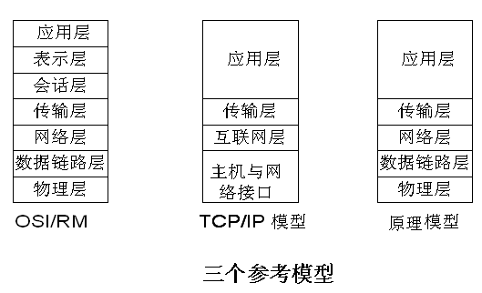
1.2.5 TCP/IP协议体系结构(4)
(3) 五层协议体系结构

Slide 31
1.2.5 TCP/IP协议体系结构(5)
(4) OSI与TCP/IP之比较
  层次不同
  在于无连接的和面向连接的通信范围有所不同。
  TCP/IP一开始就考虑到多种异构网的互连问题。
  TCP/IP较早就有较好的网络管理功能。
  TCP/IP对服务、协议和接口等概念没有很清楚区分开
  TCP/IP通用性差，很难用它来描述其它的协议栈。

Slide 32
标准化组织
(1) 国际标准化组织ISO
创建于1947年,非条略性组织。OSIRM、HDLC
(2) 国际电信联盟ITU(CCITT,1993):电话与数据通信
有名的标准：X.25、IP电话:H.323(ITU)、SDH(同步数字序列)
(3) ANSI(美国国家标准协会)：ASCII码、SONET(同步光线网)、FDDI
(4) IEEE (Institute of Electrical and Electronics Engineers) :LAN标准
(5) IETF（Internet Engineering Task Force）:Internet标准,IP电话SIP
(6) ATM 标准：ATM 论坛、IETF 和 ITU-T
(7) EIA (Electronics Industry Alliance):电子工业协会，EIA RS-232
(8) TIA (tele Industry Alliance):电信工业协会
EIA/TIA：布线标准
评价指标：Bandwidth、Throughput、Network delay(Latency)、RTT

Slide 33
2. 计算机网络主要协议
2.1 点到点传输
点到多点传输
2.2 设备端到端传输
2.3 进程间(端到端)传输
2.4 重点协议
2.5 TCP
2.6各层次的互连设备
数据
链路层
网络层
传输层

Slide 34
2.1 点到点、点到多点
节点
B
节点
A
节点
B
节点
A
点---点
直接连接
节点
C
中心
节点
C
点---点
分支连接
分支
节点
B
分支
节点
C
分支
节点
N

Slide 35
数据通信基本概念
信息、数据和信号
信道（模拟和数字）
同步（外同步和自同步）
比特率、波特率、信道容量和数据传输速率（Nyquist和Shannon）
交换技术

Slide 36
通信约束：
(1) 物理线路不能保证100%可靠
(2) 如何在物理链路上提供可靠传输？
物理通信需要解决的问题：
(1) 0、1数据如何从一端传输到另外一端？
数据如何转换成信号？
(2) 如何解决工程问题？

Slide 37
0、1数据如何变成信号？
问题1：采用什么来表示信号？
电信号、光信号
问题2：模拟信号：电流信号
数字信号：脉冲信号
数字数据➔模拟信号：
调制、调制解调器
数字数据➔数字信号
数字信号编码。曼切斯特编码
模拟数据➔数字信号
PCM:采样、量化和编码
问题3：复用技术

Slide 38
如何通信的工程实现?
物理层：
(1) 机械特性
(2) 电器特性
(3) 功能特性
(4) 规程特性
介质与设备：
电通信：双绞线、同轴电缆、网卡、调制解调器
光通信：光纤、光纤转发器（光电转换）

Slide 39
如何在不可靠的物理通信上建立可靠的数据通信？
通信约束：
接收端收到某个信号后，其不能仅依靠该信号本身来判断
是否出了差错？
解决办法：
(1)附加冗余信息或冗余信号让接收端可以检查出差错
(2)反馈重传解决可靠通信
。。。
这就是数据链路层

Slide 40
数据链路层相关协议
差错与流控协议(滑动窗口协议)：
(1) 停止-等待协议
(2) 连续ARQ协议
(3) 选择重传ARQ协议
实际的协议：
BSC： 面向字符
HDLC：面向规程(位)

Slide 41
点-多点
点-多点(也是局域网络的基础)：
(1) 共享结构
(2) 交换结构
Ethernet
共享结构 ➔ 交换结构
共享结构：ALOHA➔CSMA➔CSMA/CD
交换结构：交换机（存储转发）
Ethernet的演变 ：最小帧问题
VLAN

Slide 42
无线链路？
无线局域网WLan:IEEE802.11
MACA
CSMA/CA
隐蔽站、暴露站问题
虚拟载波侦听
为什么引入RTS/CTS，它们如何解决隐蔽站、暴露站问题？

Slide 43
2.2 设备端---端
问题：如何垮节点、网络传输数据？
办法:
(1) 建立物理通路：电路交换
独占信道
(2) 共享信道：不建立物理链路
分组交换（存储转发技术）
分组如何交换：
路由问题：虚电路、数据报（注意和电路交换的异同）
数据
链路层
网络层
传输层

Slide 44
路由问题：涉及两个问题
(1) 路由关系如何维护？
在IP网络中： 路由器间如何建立关系
(2) 如何为数据分组确定路由？

Slide 45
路由关系如何维护？(IP网络)
面临问题：规模太大
解决办法：分治思想---AS自治系统划分
AS系统内：内部路由协议IGP
RIP、OSPF
AS系统间：外部路由协议EGP
BGP
路由算法：距离向量法和链路状态法

Slide 46
Internet的IP层关键问题
IP地址和CIDR
IP协议组成格式
IP路由和转发
NAT、DHCP

Slide 47
设备端到端的连接模式：
(1) 单播模式
A➔B
(2) 多播模式
A➔B₁
➔B₂
…
➔B_{n}

Slide 48
2.3 进程间如何跨网络通信
面临的问题：
(1) 如何标识跨网络通信的两个进程
(2) 两个进程如何通过网络才能建立关系？
(2) 两个进程间通信如何解决速率匹配？

Slide 49
网络拥塞控制
(1) 谁发现了拥塞或者说怎样判断拥塞？
路由器(节点交换机)
(2) 发现者如何处理拥塞？
路由器(节点交换机)：丢弃分组
如何把拥塞告知他人？
IP网络：只丢并发送源抑制报文。
拥塞下通告有效吗？（源抑制报文可能丢失）
发送端能否自我感知拥塞？（能）
(3) 知道者如何处理拥塞？
网络中的转发节点：饶道走
向网络发送分组的节点：降低发送率

Slide 50
2.4 重点协议
重点协议1：滑动窗口协议
重点协议2：HDLC协议
重点协议3：CSMA/CD
重点协议4：CSMA/CA、MACA
重点协议5：IP协议、ICMP协议、NAT协议、DHCP协议、ARP协议
重点协议6：TCP协议、UDP协议
重点协议7：RIP、OSPF、BGP协议
重点协议8：HTTP协议、SMTP协议，FTP协议、DNS、URL

Slide 51
2.5 TCP协议
2.5.1 TCP的连接建立：三次握手
2.5.2 TCP的连接释放：四次挥手
2.5.3 TCP的拥塞控制：慢启动与拥塞避免
2.5.4 糊涂窗口

Slide 52
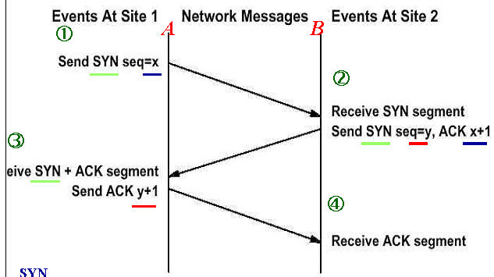
TCP 连接建立---TCP三次握手

Slide 53
TCP 连接建立---TCP三次握手
SYN报文段：A->B，请求建立连接；
协商的参数
SYN+ACK报文段：B->A；
B同意建立连接；
A是否真的准备好了进行后续的数据通信？
ACK 报文段：A->B
A真的准备好了
双方同意建立连接并进行数据通信

Slide 54

TCP 的连接释放：四次挥手
客户
服务器
A
B
ESTAB-
LISHED
数据传送
主动关闭
ESTAB-
LISHED
FIN = 1, seq = u
数据传输结束后，通信的双方都可释放连接。
现在 A 的应用进程先向其 TCP 发出连接释放报文段，并停止再发送数据，主动关闭 TCP连接。
A 把连接释放报文段首部的 FIN = 1，其序号
seq = u，等待 B 的确认。
CLOSED
CLOSED

Slide 55
TCP 的连接释放：四次挥手
客户
服务器
A
B
ESTAB-
LISHED
数据传送
通知
应用
进程
主动关闭
ESTAB-
LISHED
FIN = 1, seq = u
ACK = 1, seq = v, ack= u + 1
B 发出确认，确认号 ack = u + 1，而这个报文段自己的序号 seq = v。
TCP 服务器进程通知高层应用进程。
从 A 到 B 这个方向的连接就释放了，TCP 连接处于半关闭状态。B 若发送数据，A 仍要接收。

Slide 56
TCP 的连接释放：四次挥手
客户
服务器
A
B
ESTAB-
LISHED
数据传送
通知
应用
进程
主动关闭
ESTAB-
LISHED
FIN = 1, seq = u
ACK = 1, seq = v, ack= u + 1
数据传送
被动关闭
FIN = 1, ACK = 1, seq = w, ack= u + 1
若 B 已经没有要向 A 发送的数据，其应用进程就通知 TCP 释放连接。

Slide 57
TCP 的连接释放：四次挥手
客户
服务器
A
B
ESTAB-
LISHED
数据传送
通知
应用
进程
主动关闭
ESTAB-
LISHED
FIN = 1, seq = u
ACK = 1, seq = v, ack= u + 1
数据传送
被动关闭
FIN = 1, ACK = 1, seq = w, ack= u + 1
ACK = 1, seq = u + 1, ack = w + 1
A 收到连接释放报文段后，必须发出确认。

Slide 58
TCP 的连接释放：四次挥手
客户
服务器
A
B
ESTAB-
LISHED
数据传送
通知
应用
进程
主动关闭
ESTAB-
LISHED
FIN = 1, seq = u
ACK = 1, seq = v, ack= u + 1
数据传送
被动关闭
FIN = 1, ACK = 1, seq = w, ack= u + 1
ACK = 1, seq = u + 1, ack = w + 1
在确认报文段中 ACK = 1，确认号 ack = w + 1，
自己的序号 seq = u + 1。

Slide 59
TCP 连接必须经过时间 2MSL 后才真正释放掉。
5.9.2 TCP 的连接释放
客户
服务器
A
B
ESTAB-
LISHED
数据传送
通知
应用
进程
主动关闭
ESTAB-
LISHED
FIN = 1, seq = u
FIN-
WAIT-1
ACK = 1, seq = v, ack= u + 1
CLOSE-
WAIT
数据传送
被动关闭
FIN-
WAIT-2
FIN = 1, ACK = 1, seq = w, ack= u + 1
LAST-
ACK
等待 2MSL
ACK = 1, seq = u + 1, ack = w + 1

TIME-
WAIT
CLOSED
CLOSED

Slide 60
TCP
的
有
限
状
态
机
起点
CLOSED
被动打开
主动打开
发送 SYN
关闭
收到 SYN
发送 SYN, ACK
LISTEN
被动打开
收到 RST
发送 SYN
关闭
或超时
SYN_RCVD
收到 SYN，发送 SYN, ACK
SYN_SENT
同时打开
主动打开
收到 ACK
收到 SYN, ACK
发送 ACK
关闭
发送 FIN
数据传送
阶段
收到 FIN
发送 ACK
被动关闭
ESTABLISHED
CLOSE_WAIT
关闭
发送 FIN
主动关闭
关闭
发送 FIN
收到 FIN
发送 ACK
同时关闭
FIN_WAIT_1
CLOSING
收到 ACK
收到 FIN, ACK
发送 ACK
LAST_ACK
收到 ACK
收到 ACK
收到 FIN
发送 ACK
FIN_WAIT_2
TIME_WAIT
定时经过两倍报文段寿命后

Slide 61
TCP 面向流的概念
发送方
接收方


应用进程
H
表示 TCP 报文段的首部
应用进程
x
表示序号为 x 的数据字节
21
字节流
0
字节流
20
从接收缓存
读取字节
1
19
把字节写入
发送缓存
2
3
TCP
加上 TCP 首部
构成 TCP 报文段
TCP
18
17
16
15
14
5
4
发送 TCP 报文段
13
12
11
H
10
9
H
8
7
6
H
TCP 连接

Slide 62
TCP拥塞控制
1）慢启动
2）拥塞避免
3）快重传
4）快恢复

Slide 63
慢启动算法
连接建立时拥塞窗口cwnd=1(一个报文段，最大段长64K)
发送端每收到一个对新发送报文的确认，就使发送端的拥塞窗口加1。
重复上一步，直至发生丢包超时事件，或拥塞窗口大于慢开始门限ssthresh
慢启动策略：连接建立，拥塞恢复时的策略
拥塞窗口成倍增加，按2的倍数增加，指数规律增大

Slide 64
发送方每收到一个对新报文段的确认
（重传的不算在内）就使 cwnd 加 1。
发送方
接收方
cwnd = 1
发送 M₁
确认 M₁
轮次 1
cwnd = 2
发送 M₂~M₃
确认 M₂~M₃
轮次 2
cwnd = 4
发送 M₄~M₇
确认 M₄~M₇
轮次 3
cwnd = 8
发送 M₈~M₁₅
…
t
t

Slide 65
拥塞窗口cwnd和慢开始门限ssthresh
  cwnd<ssthresh，慢开始算法
  cwnd>ssthresh，改用拥塞避免算法
  cwnd=ssthresh，慢开始算法,拥塞避免算法都可
拥塞避免算法
  发送端的拥塞窗口每经过一个往返时延RTT就增加一个MSS的大小（而不管在时间RTT内收到了几个ACK），这样，拥塞窗口cmnd就按线性规律缓慢增大
  出现拥塞，慢开始门限ssthresh设置为出现拥塞时发送窗口值的一半。然后，拥塞窗口cwnd重新设置为1，并执行慢开始算法。

Slide 66
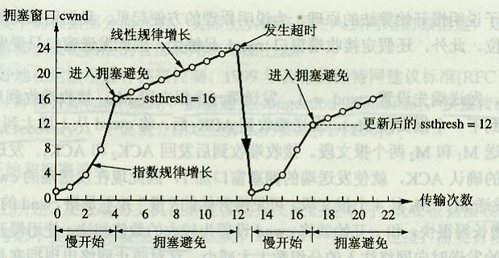
慢开始和拥塞避免算法

Slide 67
乘法减小(multiplicative decrease)
1）“乘法减小“是指不论在慢开始阶段还是拥塞避免阶段，只要出现一次超时（即出现一次网络拥塞），就把慢开始门限值 ssthresh 设置为当前的拥塞窗口值乘以 0.5。
2）当网络频繁出现拥塞时，ssthresh 值就下降得很快，以大大减少注入到网络中的分组数。

Slide 68
快重传和快恢复
快重传
  发送端只要一连收到三个重复的ACK就可断定有分组丢失了，就应立即重传丢失的报文段而不必继续等待为该报文段设置的重传计时器的超时。
  可更早地重传丢失的报文段
快恢复
  当发送端收到连续三个重复的ACK时，就重新设置慢开始门限ssthresh为出现拥塞时发送窗口值的一半(同乘法减小)。
  在发送窗口值还容许发送报文段,就按拥塞避免算法继续发送报文段
  将cwnd缩小到ssthresh
  在采用快恢复算法时，慢开始算法只是在TCP连接建立时才使用。

Slide 69
快重传举例
发送方
接收方
发送 M₁
发送 M₂
确认 M₁
发送 M₃
确认 M₂
丢失
？
发送 M₄
发送 M₅
重复确认 M₂
收到三个连续的
对 M₂ 的重复确认
立即重传 M₃
发送 M₆
重复确认 M₂
发送 M₇
重复确认 M₂
立即重传 M₃
t
t

Slide 70
从连续收到三个重复的确认
转入拥塞避免
拥塞窗口 cwnd
收到 3 个重复的确认
执行快重传算法
24
拥塞避免
“加法增大”
TCP Reno
版本
20
拥塞避免
“加法增大”
16
“乘法减小”
ssthresh 的初始值
12
新的 ssthresh 值
快恢复
TCP Tahoe 版本
(已废弃不用）
8
慢开始
4
慢开始
传输轮次
0
0
2
4
6
8
10
12
14
16
18
20
22

Slide 71
2.6 互连设备
网络层：路由器
数据链路层：网桥和交换机
物理层：中继器和集线器

